Slide 1
Анализ методической работы МО учителей математики и естествознания
Санкт-Петербург
2021-2022учебный год

Slide 2
Методическая тема школы на
2021-2022 учебный год
«Комплексный подход к формированию
личности обучающихся с нарушением слуха
и речи на основе коррекционно-развивающих принципов в условиях реализации ФГОС»

Slide 3
Методическая тема МО
на 2021-2022 учебный год:
«Применение комплексного подхода к формированию личности обучающихся с нарушением слуха и речи на основе коррекционно-развивающих принципов в условиях реализации ФГОС на уроках естественнонаучного цикла»

Slide 4
Цель:
«Формировать личность обучающихся с нарушением слуха и речи на основе коррекционно-развивающих принципов в условиях реализации ФГОС с внедрением современных образовательных технологий на уроках естественнонаучного цикла»

Slide 5
Задачи методического объединения
на 2021-2022 учебный год:
1. Совершенствовать педагогическое мастерство учителей.
2. Способствовать развитию творческой активности учителей.
3. Овладение учащимися эффективными методами самостоятельной учебной и исследовательской работы индивидуально и в составе группы.
4. Повышение самооценки и предоставление возможности для самореализации учащихся.
5. Получение навыков презентации себя и своей работы в различных формах: устной, с использованием новейших технических средств.
6. Совершенствовать профессиональные качества учителей с целью повышения уровня образования и результативности обучения учащихся.
7. Развивать межпредметные связи с целью повышения качества знаний учащихся.
8. Овладевать новыми знаниями по предметам, компьютерной грамотностью.
9. Способствовать использованию компьютерных технологий при проведении уроков и внеклассных мероприятий.
10. Повышать мотивацию к получению знаний учащихся с помощью современных инновационных технологий.

Slide 6
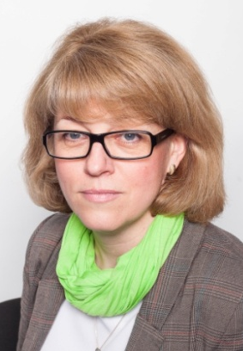
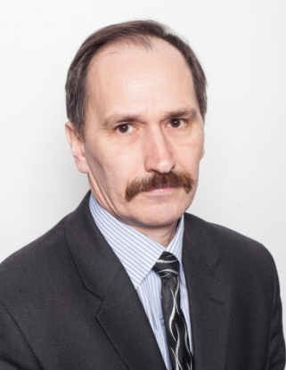
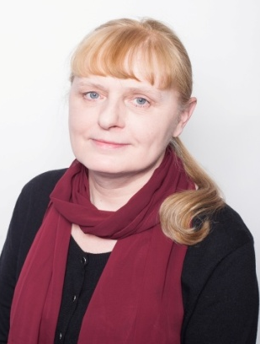
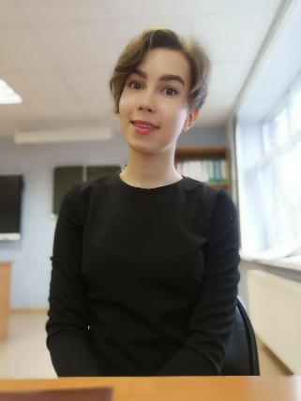
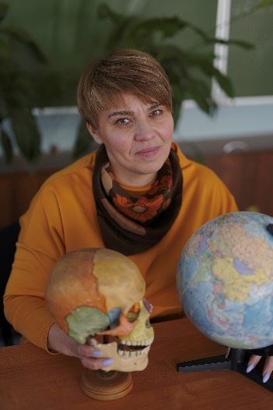
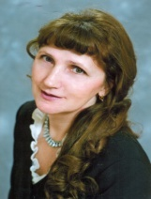
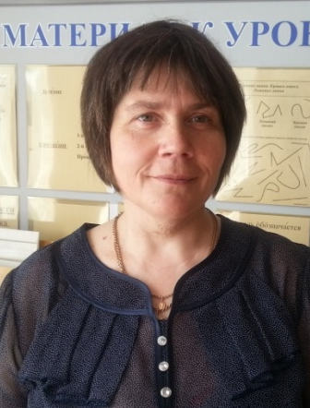
Состав методического объединения
Новикова Е.Е.
учитель химии
Лапин М.А.
учитель математики
Загрядская Е.А.
учитель
математики
Качина А.В.
учитель
информатики
Юшманова Е.В.
учитель биологии
Потоцкая С.А.
учитель физики
Виноградова О.В.
тьютор

Slide 7
Состав методического объединения учителей математики и естествознания
Юшманова Е.В.- учитель ВКК, председатель МО
Новикова Е.Е.- учитель ВКК
Загрядская Е.А.- учитель ВКК
Качина А.В.- учитель IКК, секретарь
Потоцкая С.А.- учитель ВКК
Лапин М.А.- учитель без категории
Виноградова О.В.- учитель IКК

Slide 8
Состав методического объединения учителей математики и естествознания
Все педагоги имеют высшее педагогическое образование. Из них 6 человек - высшее дефектологическое (или коррекционной педагогики);
4 человека – ВКК,
2 человека – I КК;
1 человек –без категории

Slide 9
№ п/п | Фамилия, имя отчество | Наименование учебного заведения | Квалифкац. категор.
1 | Виноградова О.В. | РГПУ имени А.И. Герцена (факультет коррекционной педагогики) , 2014 год. | IКК
2 | Загрядская Е.А | ЛГПИ им. А.И. Герцена 1980 год.(факультет дефектологии) | ВКК
3 | Качина А.В. | РГПУ имени А.И. Герцена (институт дефектологического образования и реабилитации) бакалавриат- 2017 год, магистратура – 2019 год. | IКК
4 | Лапин М.А. | ЛГПИ имени А.И. Герцена (дефектологический факультет) 1989 год. | ВКК
5 | Новикова Е.Е. | РГПУ им. А.И. Герцена 1994 год (химический факультет) | ВКК
6 | Потоцкая С.А. | РГПУ им. А.И. Герцена в 1996 году (индустриально-педагогический факультет) | ВКК
7 | Юшманова Е.В. | РГПУ им. А.И. Герцена в 1995 году (коррекционной педегогики) | ВКК

Slide 10
Повышение квалификации на курсах
9№ | ФИО | Курсы
1 | Виноградова О.В. | 1.« Современные образовательные технологии в индивидуальном обучении и коррекционной педагогике в условиях реализации ФГОС» 144 часа Московская академия профессиональных компетенций, 2019 2. « Организационно-управленческие аспекты введения ФГОС образования обучающихся с ОВЗ с умственной отсталостью (интеллектуальными нарушениями). ГБОУ дополнительного профессионального педагогического образования. 3. « ИКТ в профессиональной деятельности педагога в условиях реализации ФГОС» , 2019 АППО 4.Санкт-Петербургский университет повышения квалификации и профессиональной переподготовки . «Педагогическое образование: учитель начальных классов» 1004 часа , 2021 5.Московская академия профессиональных компетенций «Методика преподавания СБО и инновационные подходы к организации учебного процесса в условиях реализации ФГОС» 144 часа , 2021 6. «Тьютор (в образовательных организациях)» 1044часа 2021г. Санкт-Петербургский университет повышения квалификации и профессиональной переподготовки

Slide 11
Повышение квалификации на курсах
2 | Загрядская Е.А. | 1.«Реализация требований обновлённых ФГОС НОО, ФГОС ООО в работе учителя» ИМЦ Невского района72 часа ГАОУ ДПО «Центр реализации государственной образовательной политики и информационных технологий» «Совершенствование предметных и методических компетенций( в том числе в области формирования функциональной грамотности обучающихся» 112 часов 2020 2. . «Реализация требований обновлённых ФГОС НОО, ФГОС ООО в работе учителя» ИМЦ Невского района72 часа
3 | Качина А.В. | 1.Курс профессиональной переподготовки «Математика и информатика: теория и методика преподавания в образовательной организации» (940 часов) май-декабрь 2020 г. 2.Программа переподготовки «Организация работы классного руководителя в образовательной организации» 250 часов, 2021 г. 3.Программа профессиональной подготовки "Подготовка региональных экспертов конкурсов профессионального мастерства "Абилимпикс», май-июнь 2021 г. 4.«Реализация требований обновлённых ФГОС НОО, ФГОС ООО в работе учителя» ИМЦ Невского района72 часа 5.»Организация работы класссного руководителя в образовательной организации» 250 часов «Единый урок» 2021
4 | Лапин М.А. | 1.Курсы переподготовки СПбУ ПК ПП «Педагогическое образование» учитель математики 588 часов, 2019 г. 2..Курсы подготовки к ОГЭ по математике, РЦКОиИТ март 2020, 72 часа 3.Школа современного учителя. Развитие математической грамотности» 56 часов Академия Минпросвещения

Slide 12
Повышение квалификации на курсах
5 | Новикова Е.Е. | 1.Цифровая трансформация образования: профиль современного учителя»- информационно-образовательная платформа «Сферум» 72ч. 2021 2.ГАОУ ДПО «Центр реализации государственной образовательной политики и информационных технологий» «Совершенствование предметных и методических компетенций( в том числе в области формирования функциональной грамотности обучающихся» 112 часов 2020
 | Новикова Е.Е. | «Использование современных информационно-коммуникационных технологий (ИКТ) в профессиональной деятельности. Создание презентаций в программе Microsoft Office PowerPoin» , ООО ВНОЦ "Современные образовательные технологии"- 48ч. 2019 г. ГАОУ ДПО «Центр реализации государственной образовательной политики и информационных технологий» «Совершенствование предметных и методических компетенций( в том числе в области формирования функциональной грамотности обучающихся» 112 часов 2020 4. «Подготовка специалистов по организации , проведению и оцениванию эксперимента по химии в ППЭ» 19 часов, Санкт-Петербургский центр оценки качества образования и информационных технологий, 2019 2020,2022
6 | Потоцкая С.А. | «Реализация ФГОС ОО; системы моделирования учебных заданий как основа эффективного прироста обучения» ИМЦ Невского района , 2019 ГАОУ ДПО «Центр реализации государственной образовательной политики и информационных технологий» «Совершенствование предметных и методических компетенций( в том числе в области формирования функциональной грамотности обучающихся» 112 часов 2020

Slide 13
Повышение квалификации на курсах
7 | Юшманова Е.В. | 1. ГАОУ ДПО «Центр реализации государственной образовательной политики и информационных технологий» «Совершенствование предметных и методических компетенций( в том числе в области формирования функциональной грамотности обучающихся» 112 часов 2020 2. «Содержание, формы и методы воспитательной работы классного руководителя в условиях реализации ФГОС» 36 часов АППО, 2020 2. «Реализация требований обновлённых ФГОС НОО, ФГОС ООО в работе учителя» ИМЦ Невского района 72 часа 2022 3. «Совершенствование методической работы в школе» 18 часов АППО 2022 4. «Подготовка специалистов по организации , проведению и оцениванию эксперимента по химии в ППЭ» 19 часов, Санкт-Петербургский центр оценки качества образования и информационных технологий, 2019 2020,2022

Slide 14
Обучены по внедрению ФГОС ООО:
Загрядская Е.А., ноябрь 2015 г.;2022
Виноградова О.В., апрель 2016 г.;2019, 2021
Потоцкая С.А., ноябрь 2019г.;
Новикова Е.Е., май 2018 г.; 2019 г.;
Юшманова Е.В., июнь 2017 г.; 2022
Лапин М.А., май 2017 г.;
Качина А.В.- 2022г

Slide 15
Выполнение плана МО
Запланировано 7 заседаний ;
Проведено – 7 заседаний;
Запланировано -6 открытых уроков;
Проведено - 5 открытых уроков
Внеклассные мероприятия:
Запланировано 4 предметных недели (Неделя экологии, Неделя охраны здоровья, Неделя математики, Неделя естествознания);
Проведено – 4 предметных недели.
В рамках предметных недель проведено две Олимпиады:
Олимпиада по математике 5-7классы;
Олимпиада по математике 8-9классы
Межпредметный проект «ЗДОРОВАЯ ШКОЛА», с итоговым мероприятием «Круглый стол»
День Космонавтики
.

Slide 16
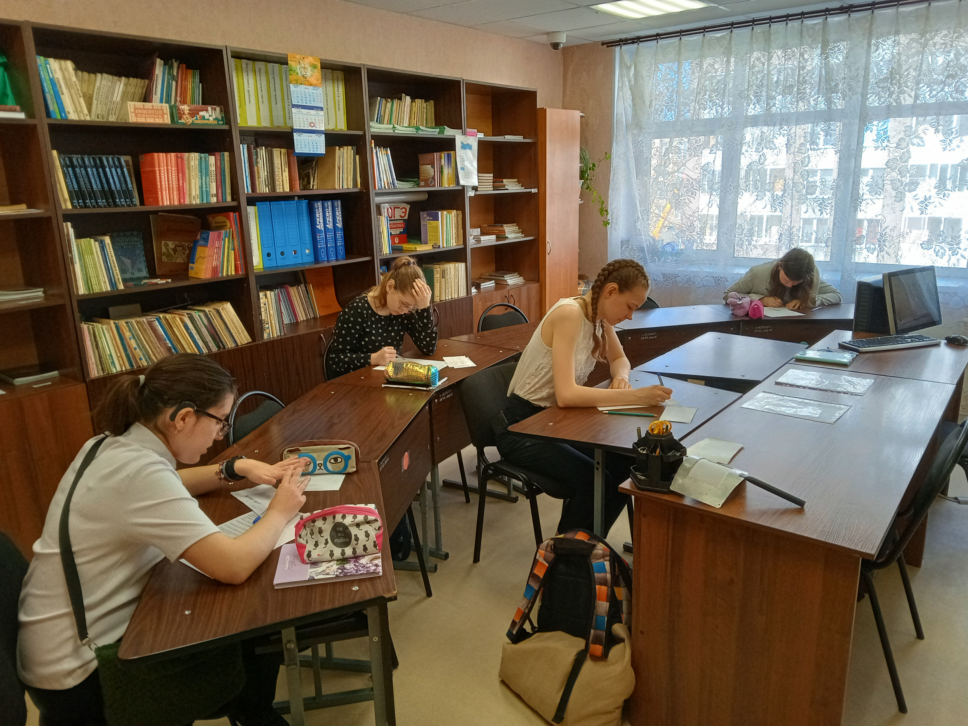
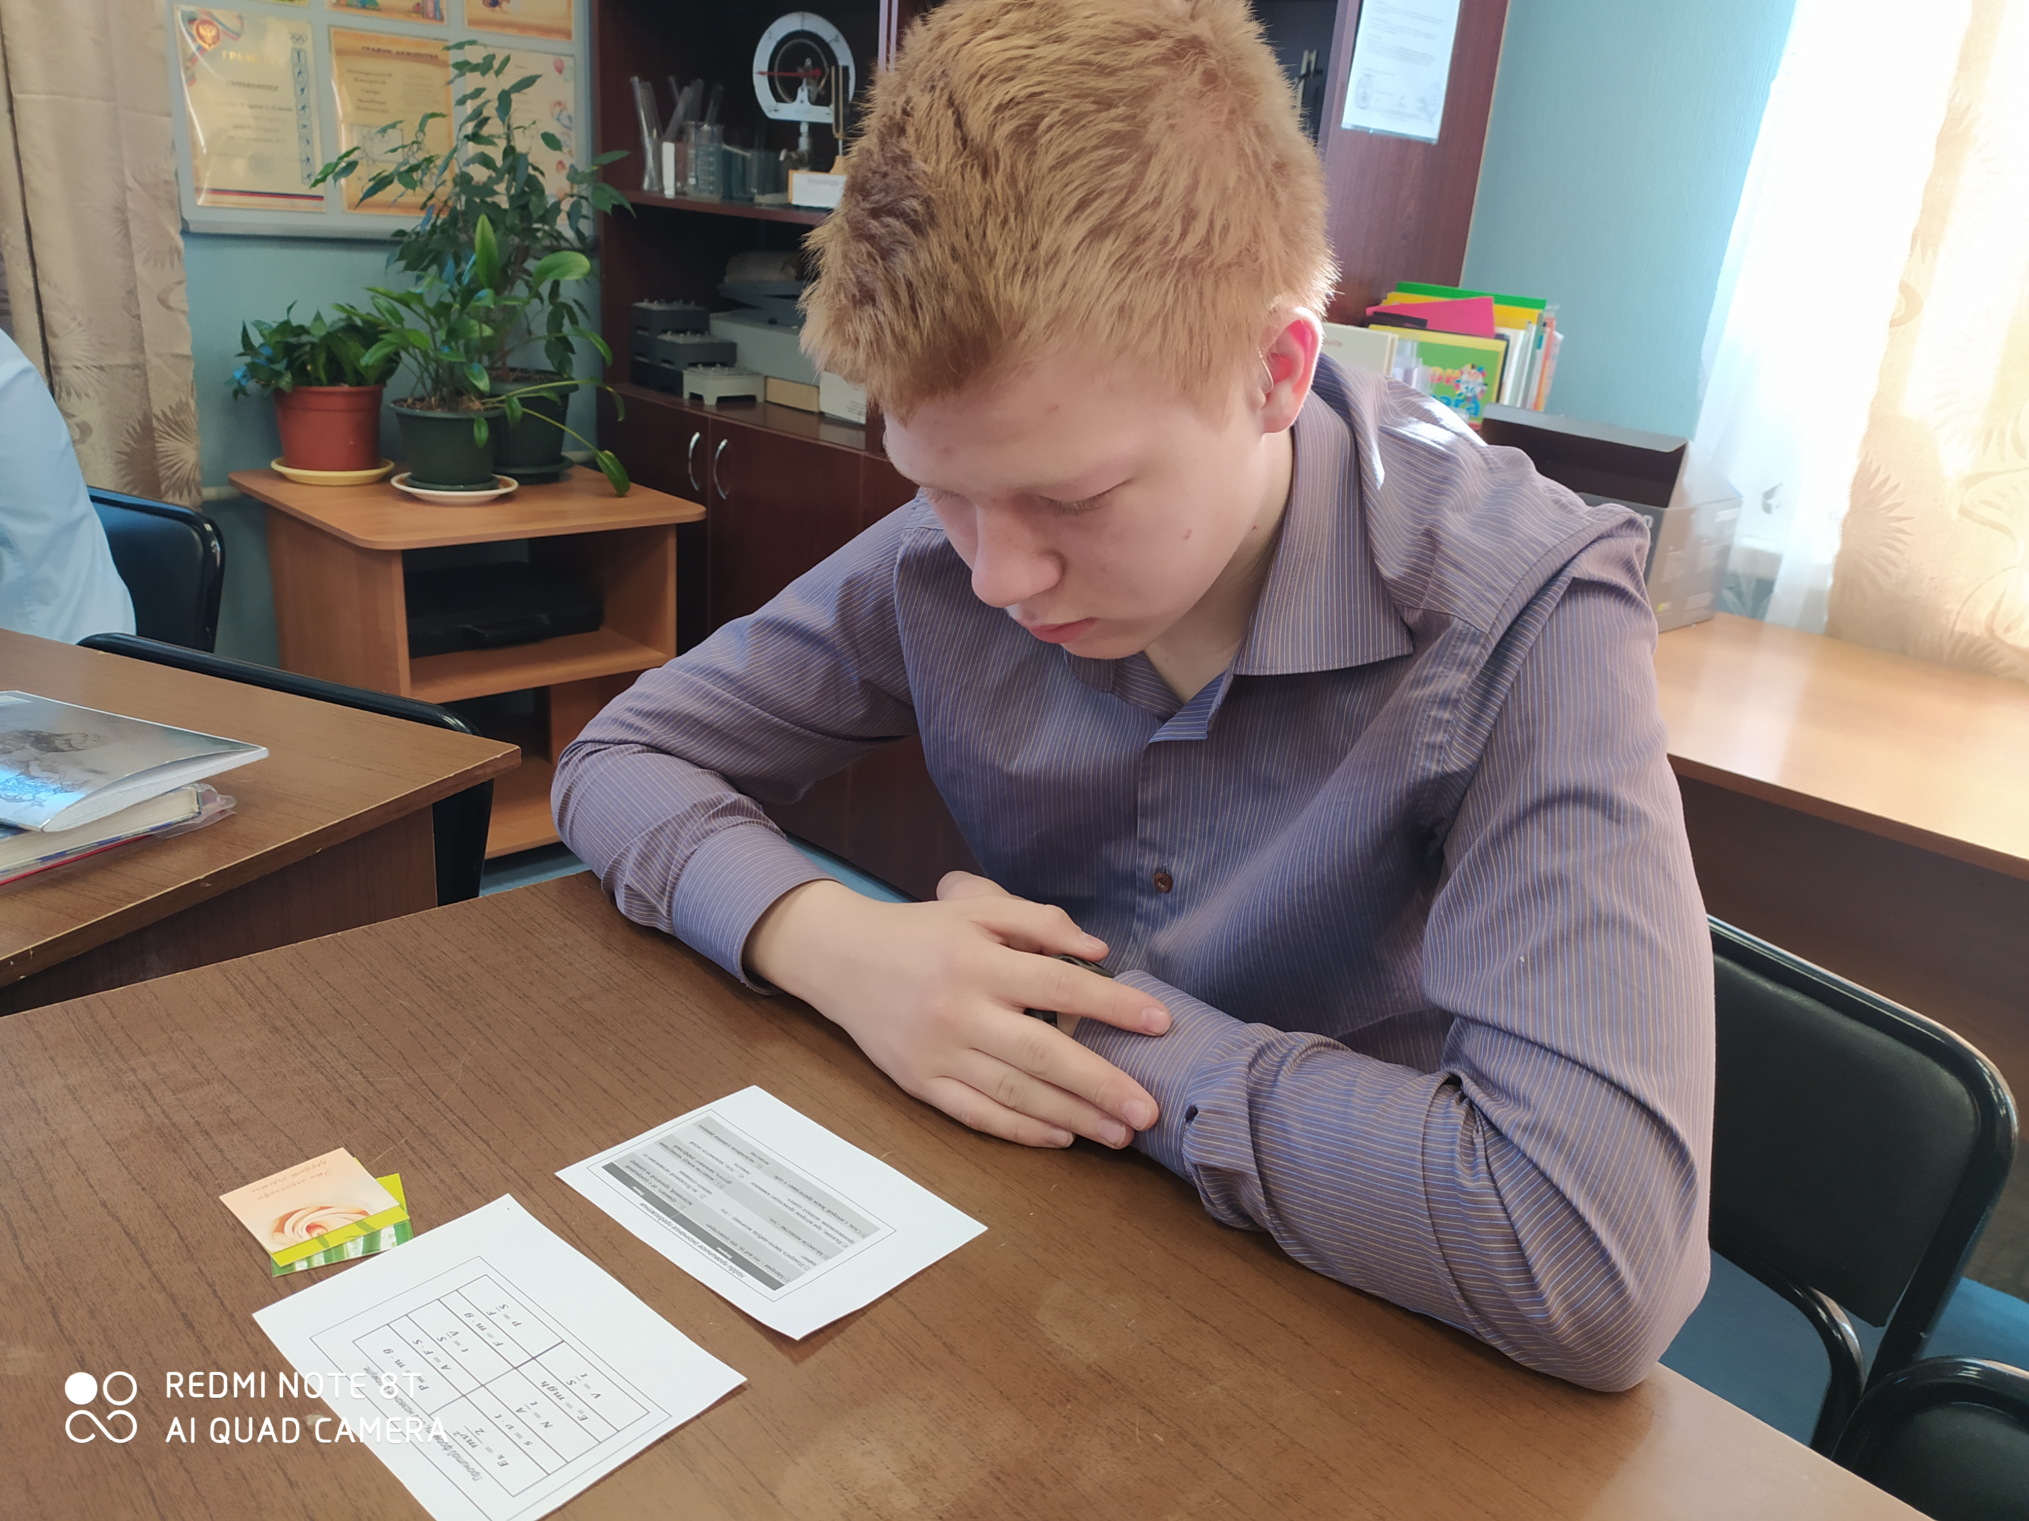
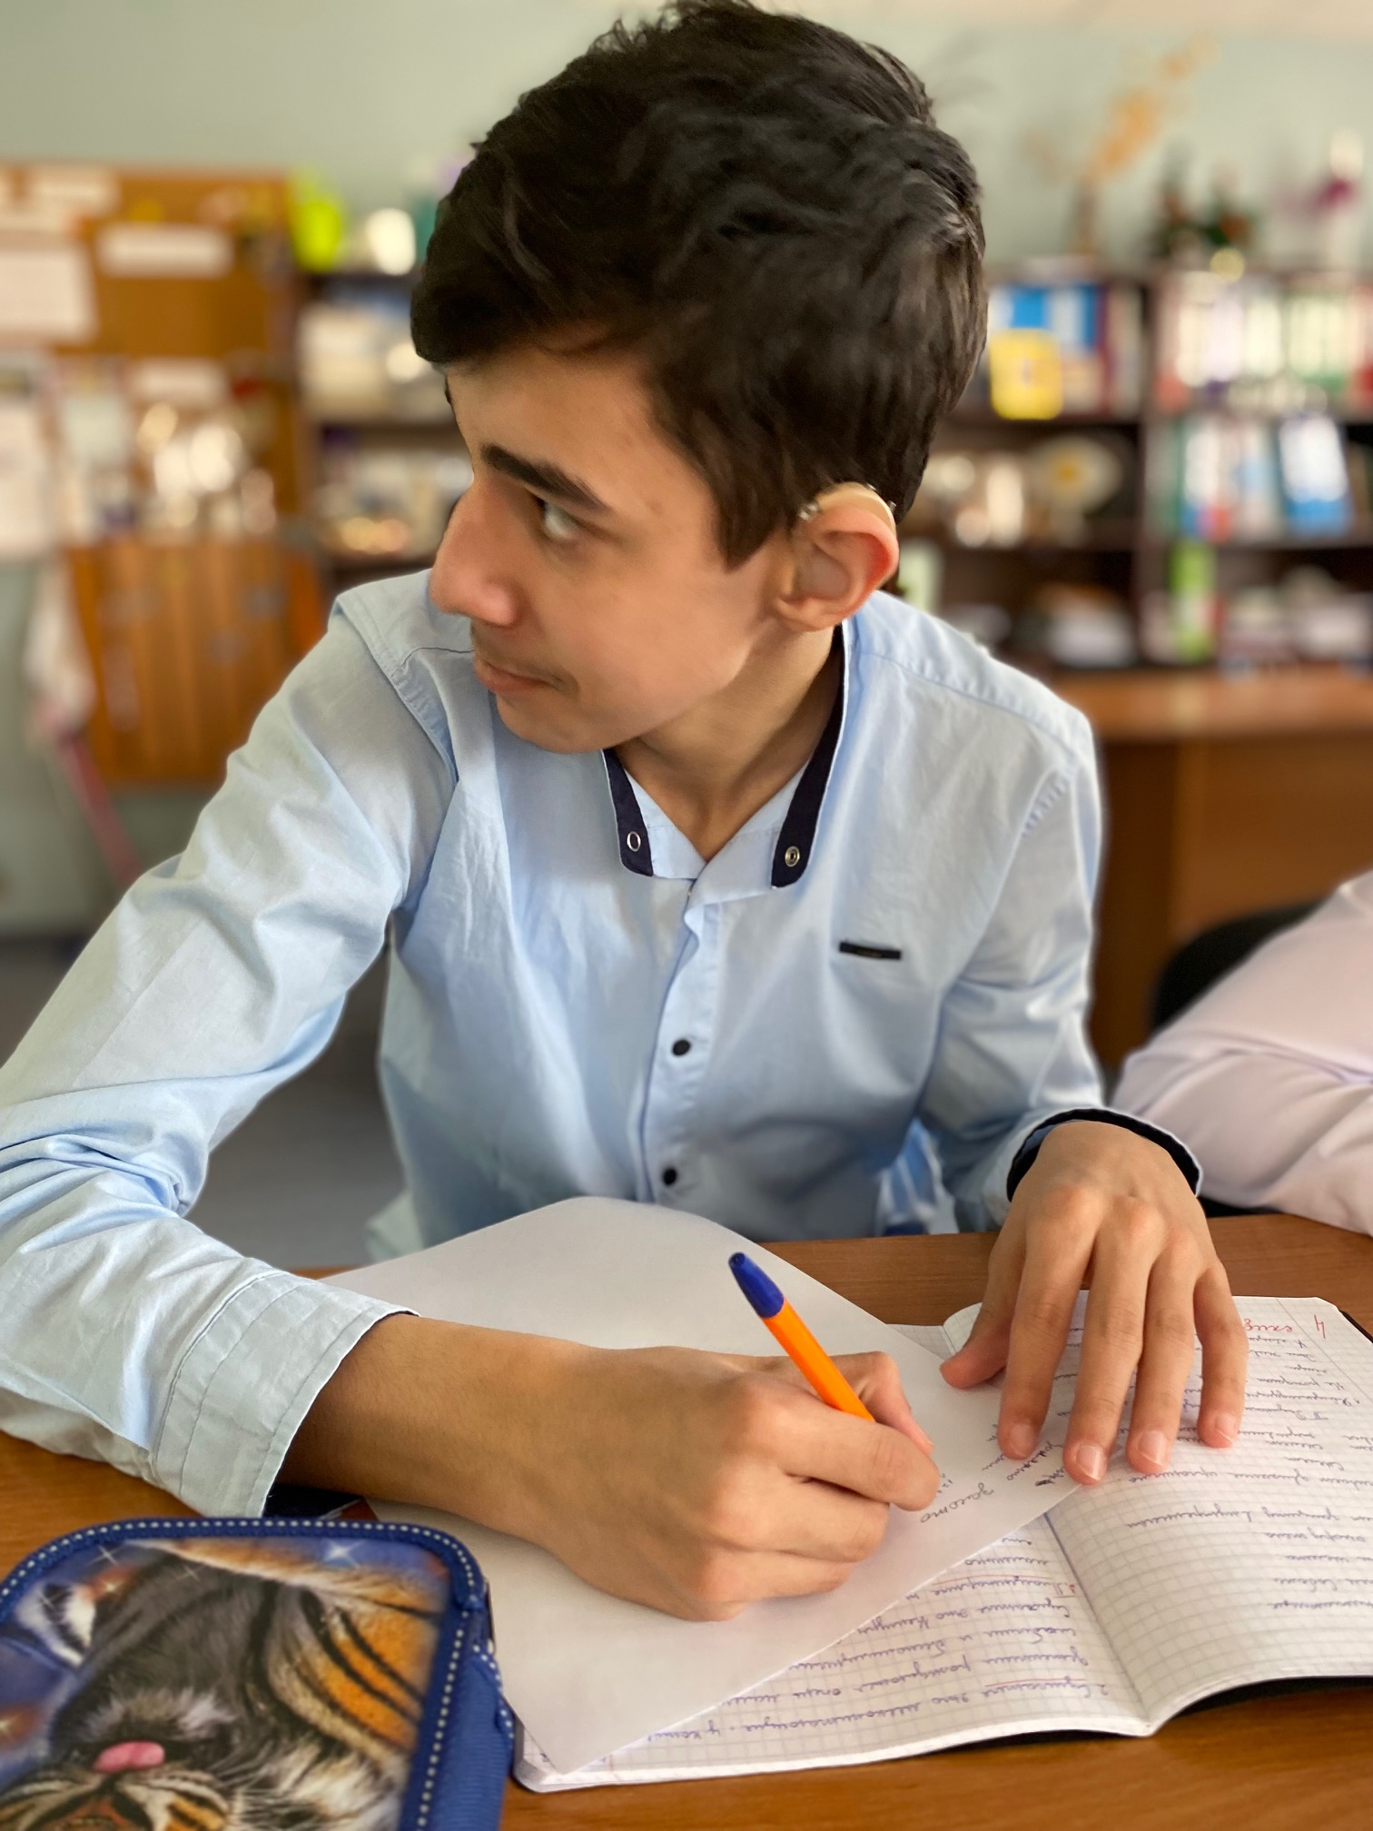
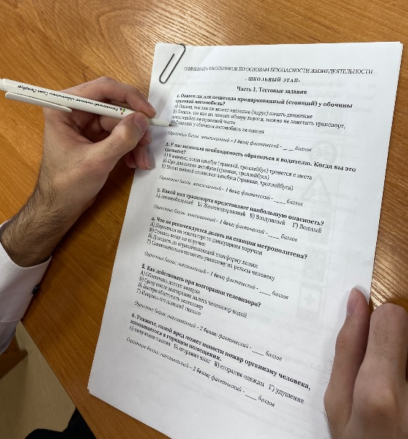
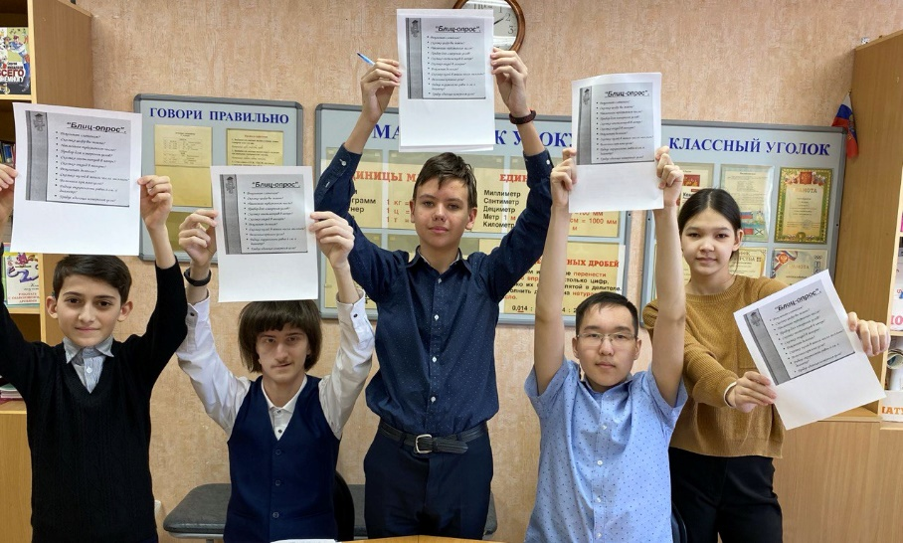

Slide 17
ОТКРЫТЫЕ УРОКИ
№ п/п | Фамилия, имя отчество | Открытые уроки | Уровень | Дата
1 | Загрядская Е.А. | Открытый урок математики в 6б по теме «Деление рациональных чисел» | Районный | 1.03.2022
2 | Качина А.В. | Открытый урок математики в 5бклассе по теме: «Решение задач на действия с дробями» | Школьный | 16.03.2022
3 | Лапин М.А. | Открытый урок математики в 9-а классе по теме "Свойства степени с целым показателем". | щкольный | 08.12.2020.
4 | Новикова Е.Е. | Открытый урок химии в 11а по теме « Средства бытовой химии» «Минеральные удобрения» в 11б | школьный | Март 2021
5 | Юшманова Е.В. | Открытый урок географии в 6б классе «Гидросфера и человек» | районный | 14.12.2021

Slide 18
Наставничество
№ п/п | Наставник | Молодой специалист
1 | Загрядская Е.А. | Качина А.В.
Цель : Оказание методической помощи​
молодому специалисту.​
Были проведены консультации;
организованы посещения открытых
уроков: физики, технологии, русского языка, биологии;
посещены открытые уроки молодых специалистов;
организовано посещение воспитателем
родительских собраний.

Slide 19
УЧАСТИЕ ПЕДАГОГОВ В КОНКУРСАХ
ФИО | МЕРОПРИЯТИЕ | УРОВЕНЬ | РЕЗУЛЬТАТ
НовиковаЕ.Е. Юшманова Е.В. Лапин М.А. Загрядская Е.А. Потоцкая С.А. | Конкурс методических разработок и уроков «Невскому району 105 лет!» | районный | лауреат
Качина А.В. | II Всероссийский конкурс молодых исследователей в области коррекционной педагогики и специальной психологии | всероссийский | лауреат

Slide 21
УЧАСТИЕ В СЕМИНАРАХ
ФИО | МЕРОПРИЯТИЕ | УЧАСТИЕ
Качина А.В. | I Международная конференция «Образование детей с особыми потребностями в современном мире: ценности, смыслы, технологии» | участник

Slide 23
УЧАСТИЕ ОБУЧАЮЩИХСЯ В ОЛИМПИАДАХ И КОНКУРСАХ
ФИО | МЕРОПРИЯТИЕ | УРОВЕНЬ | РЕЗУЛЬТАТ
Муксинова Альбина 8б | IV региональный чемпионат по профмастерству среди инвалидов и лиц с ОВЗ «Абилимпикс» Номинация –обработка текста | региональный | Диплом III степени
Полвонов Ойбек -9-2а | Региональная олимпиада школьников СПБ по ОБЖ для детей с ОВЗ | региональный | призёр
Муксинова Альбина 8б | Открытый районный конкурс для детей с особыми потребностями «Невский парус» | районный | победитель

Slide 26
Публикации позитивного опыта деятельности ОУ в СМИ
Автор | Уровень | Название в СМИ | Статья
Новикова Е.Е. | Всероссийский | nsportal.ru | Методическая разработка урока химии по теме «Основания» 9класс АООП ООО глухих
Виноградова Ольга Владимировна | Всероссийский | nsportal.ru | Методическая разработка «Приметы весны» Статья «Роль игры на уроках природоведения в обучении детей с нарушением слуха»

Slide 27

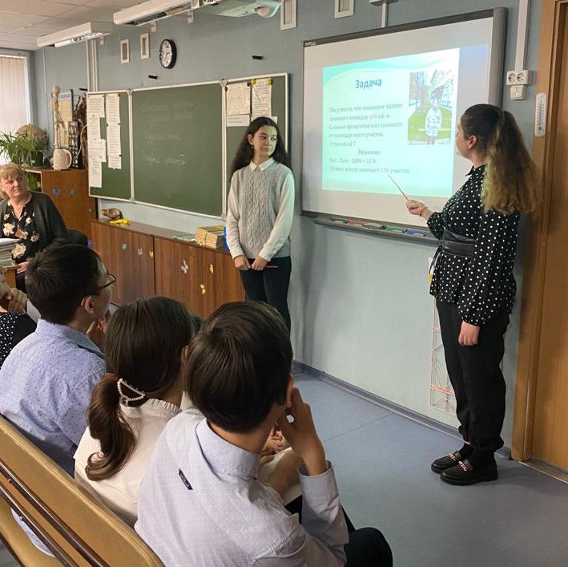
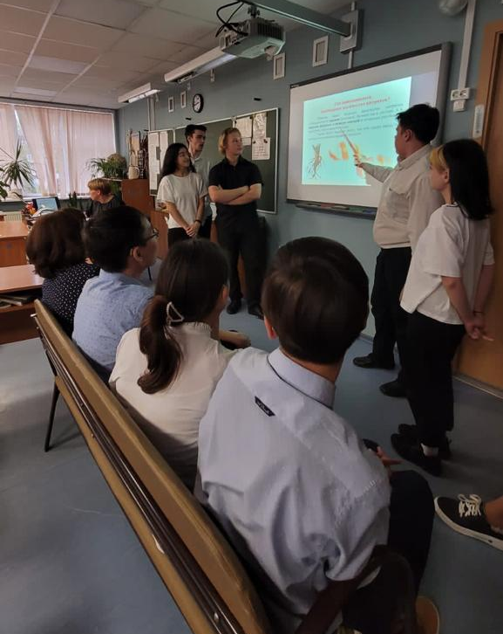

Интересные мероприятия :

Slide 28
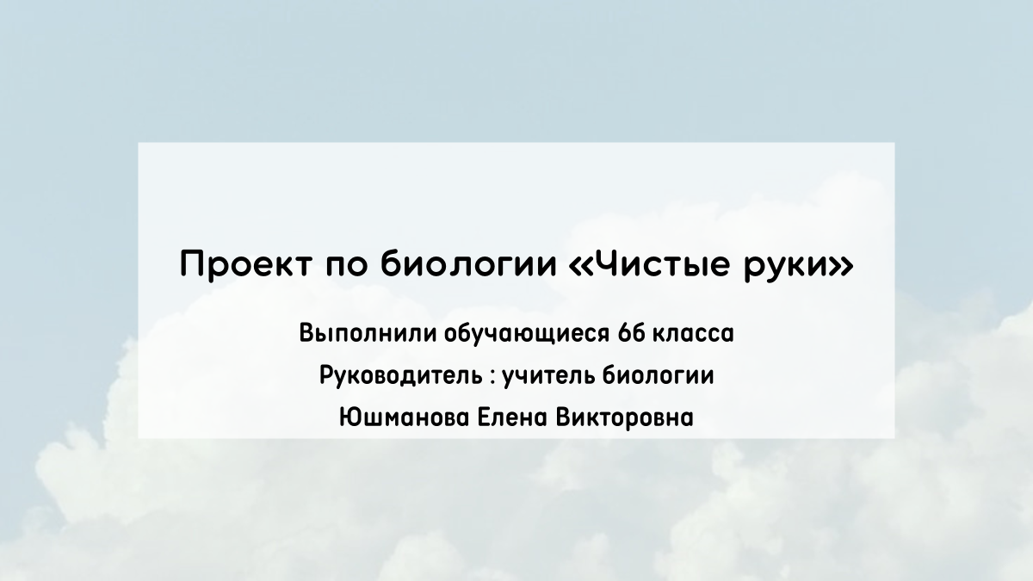
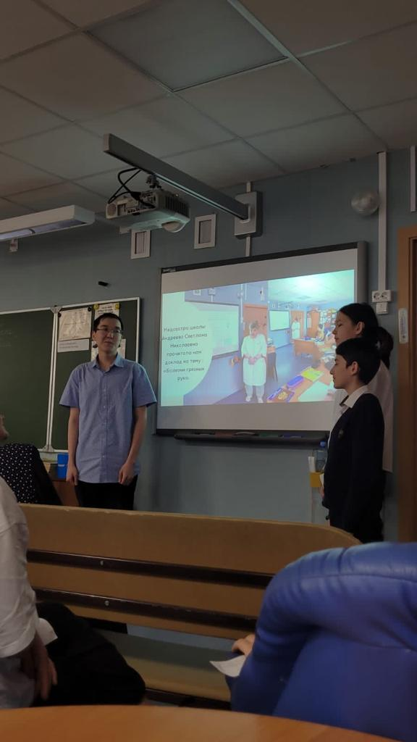
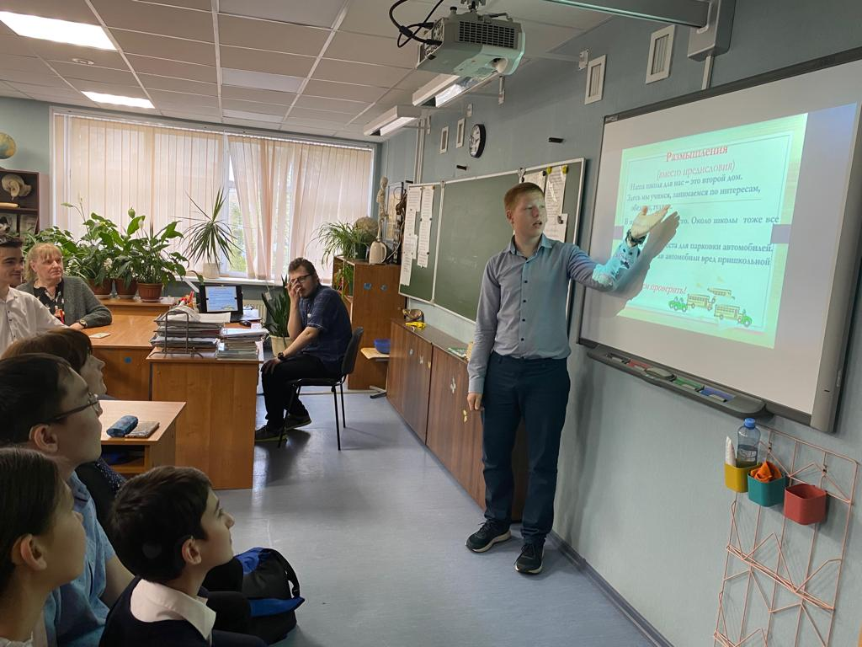
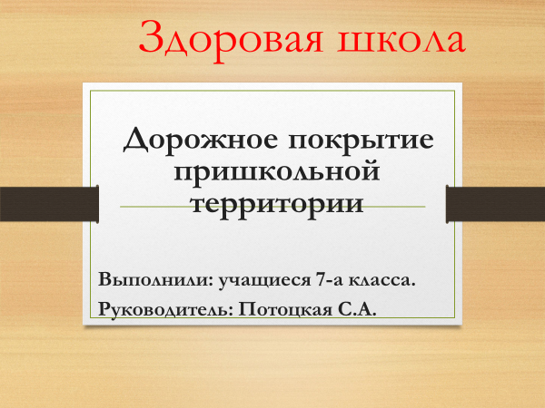

Slide 29

Новый
2022-2023 учебный год

Slide 30
Состав МО на 2022-2023 учебный год:
1 Юшманова Е.В.- председатель
2 Новикова Е.Е.-учитель химии
3 Загрядская Е.А.- учитель математики
4 Качина А.В.-учитель информатики, секретарь
5 Потоцкая С.А. – учитель физики
6 Лапин М.А.- учитель математики
7 Виноградова О.В.- учитель

Slide 31
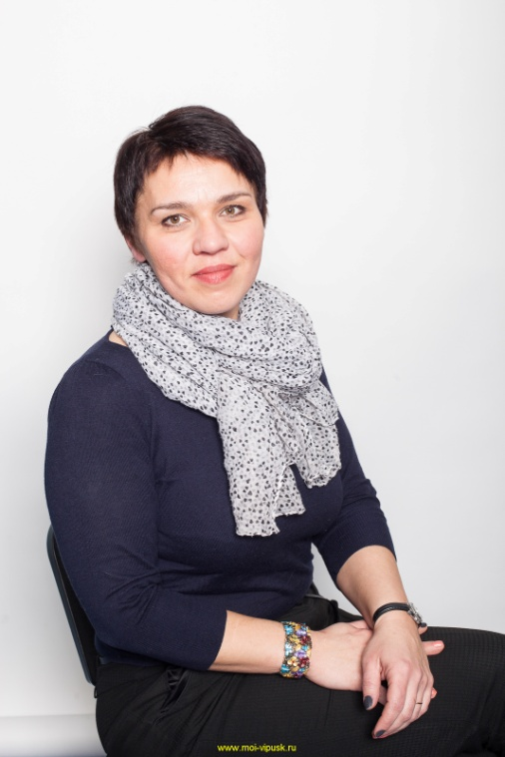
Состав методического объединения
Новикова Е.Е.
учитель химии
Лапин М.А.
учитель математики
Загрядская Е.А.
учитель
математики
Качина А.В.
учитель
информатики
Юшманова Е.В.
учитель биологии
Потоцкая С.А.
учитель физики
Виноградова О.В.
учитель специальных классов

Slide 32
Методическая тема МО
на 2022-2023учебный год:
«Применение комплексного подхода к формированию личности обучающихся с нарушением слуха и речи на основе коррекционно-развивающих принципов в условиях реализации ФГОС на уроках естественнонаучного цикла»

Slide 33
Основные задачи на новый
2022-2023 учебный год
• Продолжить работу по внедрению ФГОС ООО;
• Совершенствовать педагогическое мастерство учителей.
• Способствовать развитию творческой активности учителей.
• Овладевать новыми знаниями по предметам, компьютерной грамотностью.
• Способствовать использованию компьютерных технологий при проведении уроков и внеклассных мероприятий.
• Повышать мотивацию к получению знаний учащихся с помощью современных инновационных технологий

Slide 34
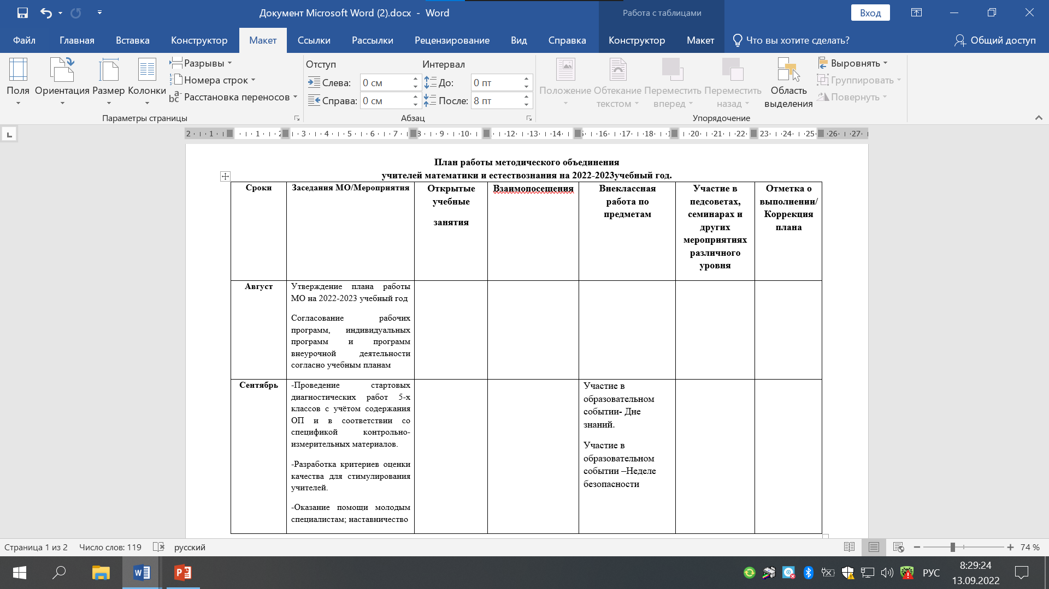

Slide 35
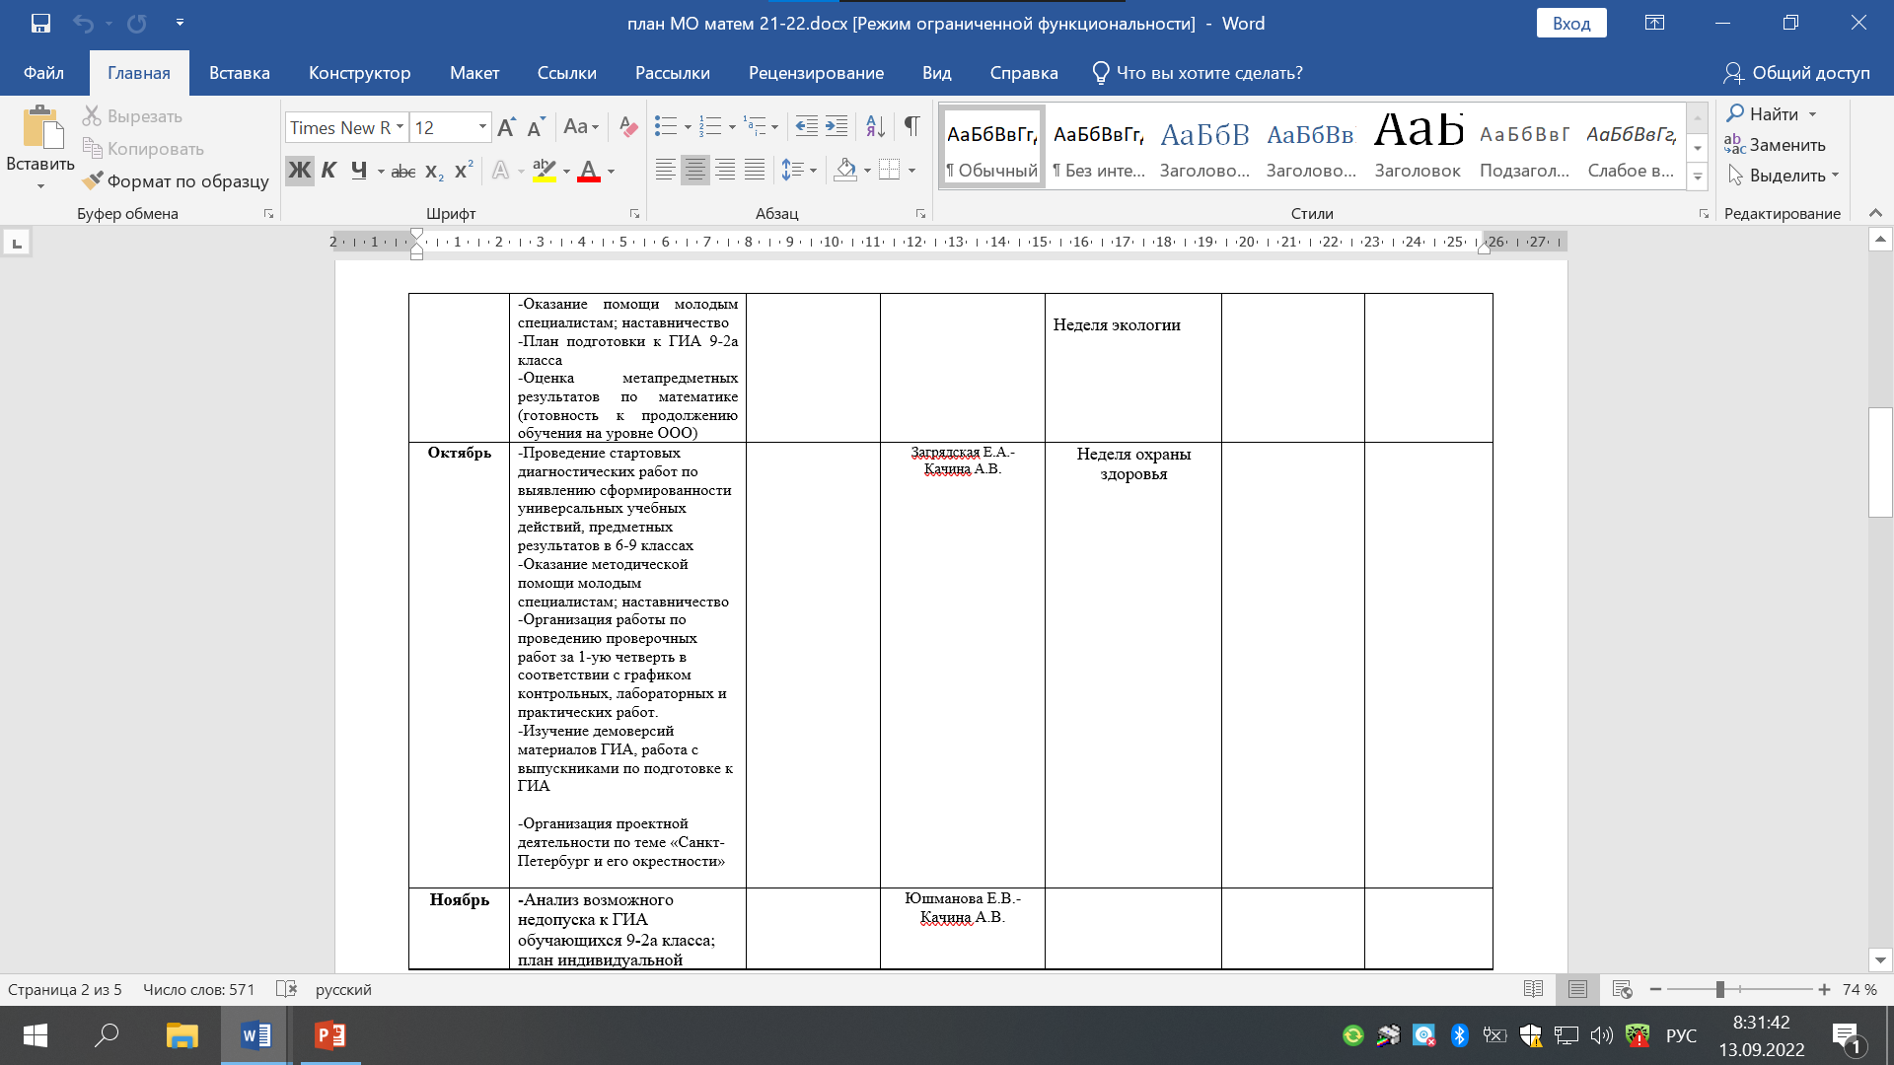

Slide 36
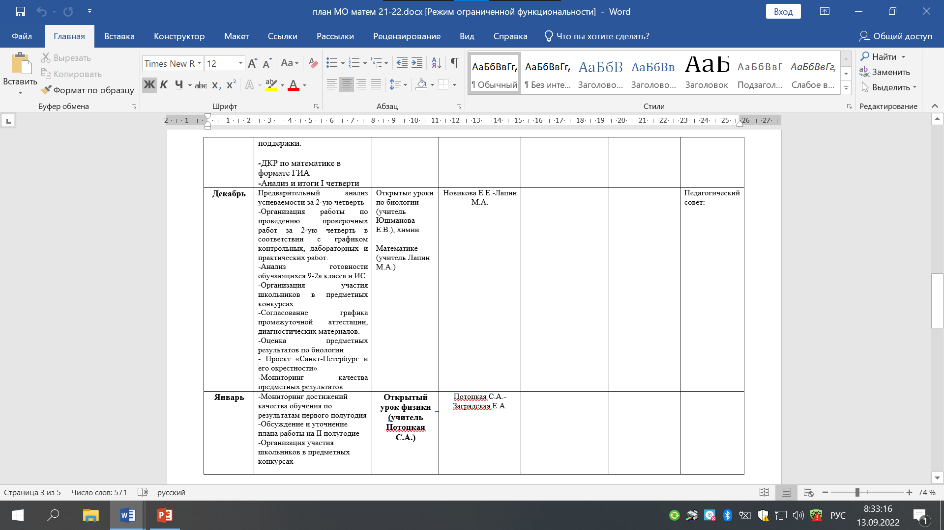

Slide 37
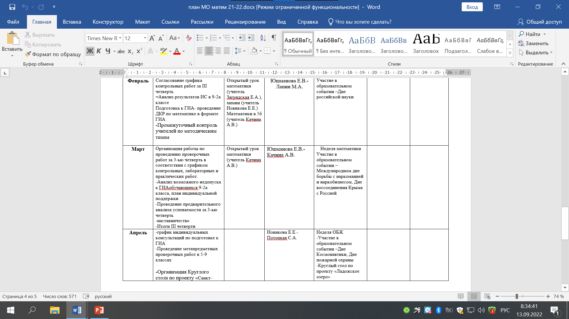

Slide 38
